Slide 1
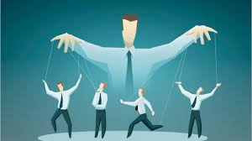

Slide 2
GERÇEK MOBBİNG VAKALARINDAN BİR KAÇ ÖRNEK
“Eskiden koşa koşa giderdim işe. Şimdi… Çalışmak, üretmek azaba dönüştü. Alıp başımı gitmek için önce kendimi ikna etmeliyim.. ‘Niye gideyim ki’ sorumu yanıtlamalıyım. ‘Seni merkezden alıp, Akdeniz Bölgesine verelim.’ diyor. Ne Akdeniz, ne makdeniz…
Gitmeyeceğim. Ne evimi, ne 86 yaşındaki felçli annemi bırakmayacağım.”

Slide 3
GERÇEK MOBBİNG VAKALARINDAN BİR KAÇ ÖRNEK
Ben, şu an önemli bir pozisyonda bulunduğum kalite geliştirme bölümünde yirmi yıla yakın süreden beri çalışıyorum. Bölümümü değiştireceklerini söylediler. Gönderileceğim yerin, bulunduğum pozisyonun çok altında olduğunu öğrendiğimde kulaklarıma inanamadım. Şaka yapıyorlar zannettim. Israr ettiklerinde, bunu kabul edemeyeceğimi; böyle bir talepte bulunmalarının, insan hakları yasalarına aykırı olduğunu söyledim. Çok fazla diretemediler.İlerleyen aylarda bölüm yöneticim ve birlikte çalıştığım bazı kişiler, bölümce yapılan çeşitli kutlamalara, etkinliklere (doğum günleri kutlamaları, yılbaşı hediyeleri vb.) beni dahil etmemeye başladılar.Benim fikir ve önerilerim sorulmamaya veya dikkate değer bulunmamaya başlandı. Hatta bazen alay konusu yapıldı. İşe gitmek istemiyordum; ama yılmamalıydım. Bu işyerinden alacağım emeklilik gelirim, benim her şeyim. Zaten önemli sağlık sorunlarım var. Burada yıllardır çalışmanın verdiği stres, sağlığımı yeterince etkilemişti.Ama bu son yaşadıklarım beni iyice perişan etti. Ellerimde ve ayaklarımda yaralar çıktı. Doktora gittim. Sedef hastalığı başlamış.Altı haftalık rapor verdiler. İki hafta da hastanede yatarak depresyon tedavisi gördüm. Sonra Türkiye’ye döndüm. Vatana dönmek, sıkıntılarımı hafifletti; güçlendim.Maalesef cilt hastalığım hala devam ediyor. İşime geri döndüğümde iş arkadaşlarımın taciz edici, sevimsiz davranışları azaldı. Herhalde aldığım sağlık raporundan sonra onları dava edeceğimden korktular. Ben de hala direniyorum ve emekliliğe giderek yaklaşıyorum.

Slide 4
GERÇEK MOBBİNG VAKALARINDAN BİR KAÇ ÖRNEK
“Liseye edebiyat öğretmeni olarak atanan genç öğretmen okula ilk geldiği hafta okul müdürü tarafından bir teklifle karşılaştı.Defalarca yinelediği teklifi reddeden öğretmen hakkında bir süre sonra bir takım kötü yakıştırmalarda bulunan okul müdürü öğrencileri de kullanarak bayan öğretmen hakkında dedikodular yaymaya başladı. Okul müdürü okul müdür yardımcısı ile hiç bir duygusal ilişkisi olmadığı halde onunla evlenmek istediğini, ancak açılamadığı yönünde dedikodular yaydı. Şüpheliler bilinçli bir şekilde edebiyat öğretmeni ile samimiyeti olan herkesin kendisinden uzaklaşmasını sağladı. Okul müdürü edebiyat öğretmenin eğitim adına yaptığı bütün işlerin kötü olduğunu bahane ederek ihtar cezaları yağdırıp ders ücretlerini kestii,öğretmenin not verirken tarafsızlık ilkesini ihlal ettiğini iddia ederek 1 yıl kıdem indirme cezası ve 4 kez ihtar cezasının yanı sıra okulunun değiştirilmesi için İlçe Milli Eğitim Müdürlüğü’ne başvurdu. Baskılara dayanamayan öğrt. uykusuzluk, tedirginlik, mutsuzluk ve hayattan tiksinme şikâyetiyle ……………….Tıp Fakültesi Psikiyatri Anabilim Dal’ına başvurarak tedavi görmeye başladı…….. öğretmene yapılanın mobbing olduğunu bilimsel olarak ortaya koyan Psikiyatri Anabilim Dalı Öğretim Üyesi ……………… “Travma sonrası stres bozukluğu ve major depresyon” tanısını koydu. ………………………’nin sağlığının ve algılama yeteneğinin basit tıbbi müdahale ile giderilemeyecek düzeyde bozulduğunu ortaya koyan …………………….., yaşanan travmanın “mobbing” ile uyumlu olduğunu ileri sürdü. Savcılığın sevk ettiği ………’ye Adli Tıp Kurumu da hazırladığı raporla mobbing’i doğruladı. Adli Tıp Kurumu’nun ve bilirkişinin raporunu değerlendiren savcı, mağdur………………….’ye yönelik mobbing süreci içinde uygulanan fiillerin TCK’nın 94/2-b’deki işkence suçuna uygun olduğunu belirtti. İl Milli Eğitim Müdürlüğü’nün 28.04.2010 tarihli atama kararnamesi ile …………………….’nin ………………..’da bir başka devlet lisesine Türk Dili ve Edebiyatı öğretmeni olarak atanmasıyla mobbing sürecinin tamamlandığını ileri süren savcı, şüpheli ………………………………….nun “Kamu görevlisine işkence yapma” suçundan 3 yıldan 12 yıla kadar hapis istemiyle dava açtı.

Slide 5
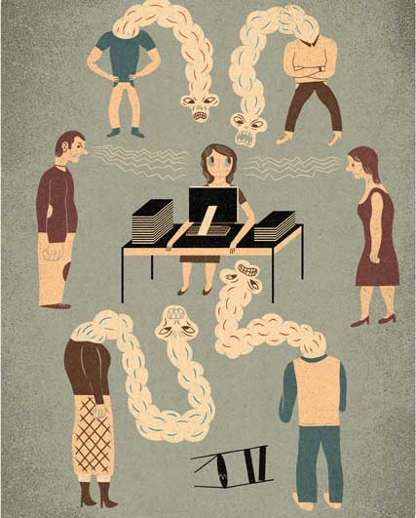

Slide 6
BUGÜN NELERDEN SÖZ EDECEĞİZ?
Mobbing nedir, ne değildir, çeşitleri nelerdir?
Kim uygular, nasıl uygular, kimler maruz kalabilir?
Kişisel çözümler, örgütsel çözümler, yasal çözümler?
Zayıflar bizi kendi gücümüzden utanmaya zorladıkları için kazandılar.

Slide 7
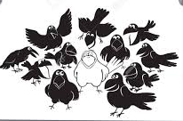
Mobbing kavramı: İlk defa 1960’lı yıllarda bilim adamı Konrad Lorenz tarafından kuşlar gibi küçük hayvanların yuvalarını savunmak amacıyla, tehlike olarak algıladıkları kendilerinden daha güçlü ve yalnız bir hayvanın etrafında uçarak, grup halinde hücum ederek onu uzaklaştırmaları veya aynı kuluçkadan çıkan kuşlar arasındaki zayıf bir kuşun diğer kuşlar tarafından beslenmesinin önlenerek zayıflatılması ve sonunda öldürülerek grubun dışına atılması olgusunu anlatmak için kullanılmıştır.
Kavramın hayvanlar arası davranışlardan insanlar arası davranışları tasvir etmek için kullanılması ise, okul çağındaki çocukların oluşturdukları küçük gruplarla yalnız ve güçsüz çocuklara yönelttikleri saldırgan ve zarar verici davranışı ifade etmek için İsveçli bilim adamı Peter-Paul Heinemann tarafından kullanılmasıyla, başlamaktadır.

Slide 8
MOBBİNG NEDİR?
Mob” kanunsuz olarak,şiddete başvuran düzensiz kalabalık(çete) anlamına gelmektedir.Bu kavram Latincede düzenli ve sabit olmayan kalabalık “mobile vulgus” sözcüklerinden türetilmiştir.
1984’de İsveçli Endüstri Çalışma Psikoloğu Heinz Leymann “belalı/zor” olarak adlandırılan bu kişilerin çalışmaya ilk başladıklarında bu davranışlar ile karşılaşmadıklarını bulmuş ve işyerinde yetişkinler arasındaki grup şiddetini tanımlamak için mobbing kavramını ilk kez şu tanımda kullanmıştır:

Slide 9
MOBBİNG NEDİR?
Mobbing; işyerinde bir ya da birkaç kişi tarafından genellikle tek bir kişiye sistematik biçimde uygulanan, uzun süre devam eden,etik olmayan yaklaşımlar ile kişiyi çaresiz ve savunmasız bırakmak,böylelikle performansını ve dayanma gücünü yok ederek,
yıldırma, pasifize etme ve işten ayrılmaya zorlamaktır.

Slide 10
BİR FİİLİN MOBBİNG OLMASI İÇİN;
        Haftada en az bir kez, 6 ay süreyle
  İşyerinde gerçekleşmelidir.
  Kasıtlı yapılmalıdır.
  Sistemli bir şekilde yapılmalıdır.
  Süreklilik kazanmış bir sıklıkla tekrarlanmalıdır.
  Üstler tarafından astlarına uygulanabileceği gibi, astları tarafından üstlerine de uygulanabilir ya da eşitler arasında gerçekleşmesi de mümkündür.
15-46 ay devam ediyorsa: KALICI RUHSAL ve FİZİKSEL SAĞLIK KAYBINA MAL OLAN BİR DURUM!

Slide 11
MOBBİNG SÜRECİ
1.Aşama :ÇATIŞMA
2.Aşama: SALDIRGAN EYLEM
3.Aşama: İŞLETME YÖNETİMİNİN DEVREYE GİRMESİ
4.Aşama: (STİGMA)YANLIŞ YAKIŞTIRTMALARLA DAMGALAMA
5.Aşama:İŞİNE SON VERME

Slide 12
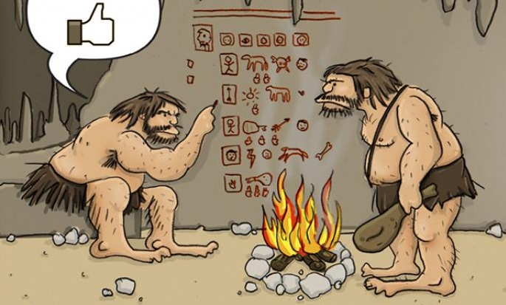

Slide 13
MOBBİNGİN KOŞULLARI
Mobbingle her işyerinde ve koşulda karşılaşılabilir,ancak daha yüksek oranda ortaya çıkmasına neden olan bazı belirgin koşullar vardır:
Aşırı katı hiyerarşik yapı,
Açık iletişim politikasının yetersizliği,
Otoriter yönetim biçimleri,
Çalışma grubu içindeki zayıf ve yetersiz iletişim,
Kötü davranışlar,
Çatışma çözme yeteneğinin zayıflığı,
Etkili olmayan şikayet süreci ve çatışma yönetimi,
Farklılıklar için etkili olamayan eğitim.

Slide 14
MOBBİNGİN ORTAYA ÇIKMA NEDENLERİ
Kişisel Nedenler
Örgütsel Nedenler
Stres
Saldırganın Kişiliği ve Psikolojik Yapısı
Mağdurun Kişiliği ve Psikolojik Yapısı
Kurumsallaşmamış Kurumlar
Kötü Yönetim
Monotonluk
Liderin Duygusal Zekadan Yoksunluğu

Slide 15
Mobbing Ne Değildir?
Yönetici ya da iş arkadaşlarıyla yaşanan; Anlık olaylar, çatışmalar,geçici darılmalar,
Mobbing olarak tanımlanamaz.(Yönetici işe sürekli geç gelen,kurum iç huzurunu bozan ya da işi aksatan personeli küfür hakaret içermeyen cümlelerle uyarıp gerekli tedbirleri alabilir.)

Slide 16
Mobbing Çeşitleri
a-Düşey Psiko şiddet (Mobbing):Sadece üst yönetimden alt kademelere yöneltilmiştir.
b-Yatay (Fonksiyonel) Mobbing: Genelde eşit koşullar içinde bulunan çalışanların çekememezlik, rekabet, kişisel hoşnutsuzluk gibi gerekçelerle birbirlerine uyguladıkları psikolojik şiddettir.
c-Dikey Psiko Şiddet: Çalışanın yöneticiye psikolojik şiddet uygulamasıdır.

Slide 17
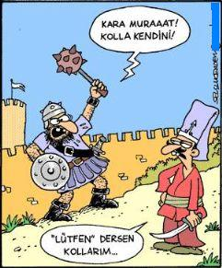
En Çok Karşılaşılan Mobbing Davranışları Nelerdir?
Yapılan yanlışlardan sorumlu tutulur.
Anlamsız,mantıksız görevler verilir.
Yeteneği eleştirilir.
Birbiriyle çelişkili kurallara itaat ettirilir.
Sürekli olarak sözü kesilir.
Çalışana bağırılır ve çalışan ulu orta azarlanır.
Çalışanın özel yaşamı sürekli eleştirilir.
Çalışan telefonla mesai saatleri haricinde de rahatsız edilir.
Kişiye mantıksız ve kendini gösteremeyeceği işler verilir.
Birbiriyle çelişkili kurallara itaat ettirilir.
Görevini kaybettirileceğine ilişkin tehdit edilir.
Küçük düşürülür.
Başarısının olduğundan az gösterilmesi.
Şerefin lekelenmesi.
Bireyi gruptan hariç tutma(DIŞLAMA).
Aşağılama,alay etme.
Dedikodu Yapma.
Kurbana karşı meslektaşlarını kışkırtma.
Etrafa yalan bilgi yayma(İFTİRA).
Tehdit ve Şiddet.
Sözel taciz şeklinde yapılabilir.

Slide 18
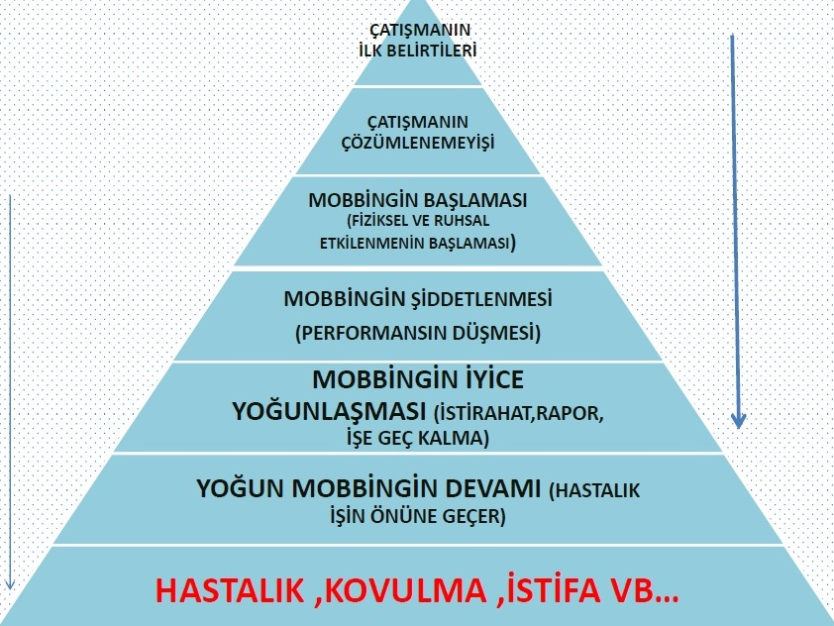
Mobbing Süreci
1. Aşama: Kritik bir olayla başlayan bir anlaşmazlık ile karakterize edilir. Kişinin saygısız ve zararlı bir davranışın hedefi olmasıyla başlar. Henüz mobbing değildir, fakat mobbinge dönüşebilir.
2. Aşama: Saldırgan eylemler ve psikolojik saldırılar, mobbing dinamikleri harekete geçmeye başlamıştır. Sürekli kötü niyetli hareketlerde bulunularak saldırgan bir ortam yaratılmıştır.
3. Aşama: Yönetim ikinci aşamada doğrudan yer almamışsa da durumu negatif algılayarak, işin içine girer. Yani, kişinin çalıştığı kuruluş bu davranışları sonlandıramazsa kurban kendini giderek daha çaresiz durumda bulur.
4. Aşama: Kişi üzerindeki baskı ve eziyeti dengelemek ve azaltmak için hastalık raporu kullanabilir, izin alabilir. Giderek artan sıkıntı, hastalık ve sosyal sorunlar yaşamaya başlar.
5. Aşama:Bu durumu genellikle istifa, işine son verme, erken emeklilik ya da anlaşmalı veya anlaşmasız işten çıkarılma izler. Duygusal gerilim ve onu izleyen psikosomatik hastalıklar yoğunlaşabilir.

Slide 19
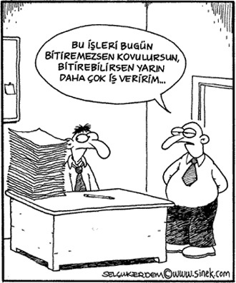
En Çok Mobbing Başvurusu Yapan Kamu Kurumları
(Başvuru Sayısı Fazladan Aza)
Hastaneler
Milli Eğitim Bakanlığı
Üniversiteler
Türk Silahlı Kuvvetleri
Emniyet Genel Müdürlüğü
Adalet Bakanlığı
Enerji ve Tabii Kaynaklar Bak.
Bankalar
Çevre ve Şehircilik Bak.
Diğer

Slide 20
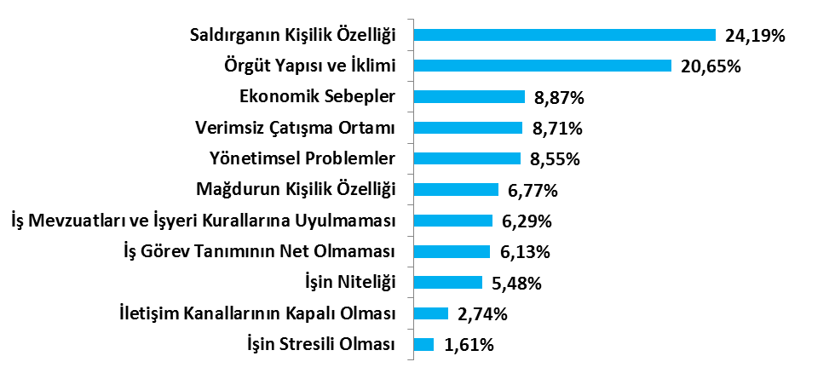
Mobbing Görülme Sıklığını Etkileyen Faktörler

Slide 21
Mobbinge Uğrayanların Özellikleri
İstisnaları olabilmekle birlikte genellikle,
İşini çok iyi, hatta mükemmel yapmaya çabalayan,
İlişkileri olumlu olan ve çevresindekilerce sevilen,
Çalışma ilkeleri ve değerleri sağlam, bunlardan ödün vermeyen,
Dürüst ve güvenilir, kuruluşa sadık,
Bağımsız ve yaratıcı,
Duygusal zekası yüksek,
Zorbanın yeteneklerinden üstün özelliklere sahip olan kişilere yönelmektedir.

Slide 22
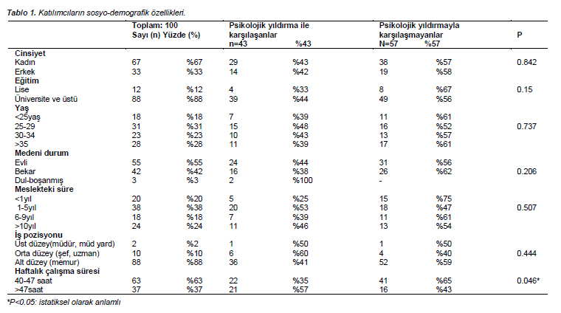
Sosyo-Demografik Özellikler

Slide 23
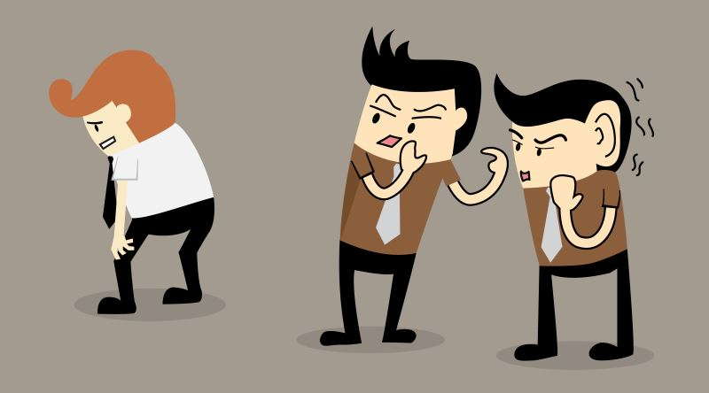
Mobbing Uygulayanların Profili (Saldırganlar,Tacizciler,Zorba)
Leyman’a göre; Bireyleri mobbing davranışına yönlendiren başlıca neden vardır:
Güçlü olmak için grup normlarını benimsemek: ”Eğer benimsemezlerse gitmek zorundadırlar”.Bu güdü bireyin mobbing uygulama nedeni olabilir.Homojenlik ve benzerlik olduğunda grubun bağlı ve güçlü olabileceği en önemli kanıttır.
Düşmanlıktan zevk almak: Mobbingi destekleyenler mobbingin ortaya kalkmasını istemezler,örgütteki hiyerarşik statüler bazen önemli değildir.Kişisel olarak birinden hoşlanmadıklarında yöneticiler ya da çalışanlar mobbing sürecini başlatmada birbirlerine benzerler.
Zevk duymak,
Önyargıyı desteklemek.

Slide 24
Mobbingin Sonuçları

Slide 25
Mobbingin Kişisel Sonuçları
AGRESİFLEŞME % 86.0
EVE YANSITMAMA % 56.5
EŞ YARDIMI GÖRME % 55.8
DAHA SIK TARTIŞMA % 54.3
ÇOCUKLARA DAHA SERT DAVRANMA % 45.0
CİNSEL İSTEKSİZLİK % 35.6
ALKOL/SİGARA KULLANIMINDA ARTIŞ % 32.4
ŞİDDETLİ GEÇİMSİZLİK % 10.01
EŞTEN DESTEK GÖRMEME/GÖSTEREMEME % 9.7
BOŞANMA % 3.06

Slide 26
Mağdur Üzerine Etkileri
Mobbing, ciddi anlamda kişinin sağlığını tehlikeye atan, karşılaştığı durumla başa çıkamayacak kadar güçsüz bırakılan, özel hayat ve iş hayatında köklü değişikliklere neden olabilen bir durumdur.
Uykusuzluk, öfke, konsantrasyon bozukluğu, depresyon, işe yabancılaşma,
İş arkadaşlarıyla uyumun ve üretkenliğin düşmesi,
Sürekli gerginlik, kaygı, çaresizlik duygusu,
Kendini suçlama, iş arkadaşlarına ve yöneticilere karşı güvensizlik,
İşten ayrılma eğilimi,
Sosyal olarak geri çekilme,alkol kullanımı,
Örgütsel bağlılığın düşmesi, işten kaçmaların ve işten ayrılmaların artması,
Motivasyonun düşmesi şeklinde insanın psikolojisini etkileyebilmektedir.
Mobbingin yok etme güdüsü sonucunda yaratılan psikolojik olumsuzluklar paralelinde üretkenlik düzeyinin de azalmasına neden olmaktadır.

Slide 27
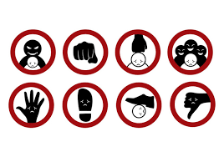

Slide 28
Örgüt Üzerine Etkisi
Örgütler için psikolojik şiddet kanser gibidir.
Habis, hücreden başlayarak örgütün bütün yaşamsal organlarına büyük bir hızla yayılır. İyileştirici önlemler bir an önce alınmalıdır.
Mobbing davranışlarının olduğu örgütlerde korunan taraf yoktur.
İlk zafer mobbingcilere ait olsa da daha sonra tıpkı bir bumerang gibi mobbingci daha acımasız başka bir mobbingcinin yıldırma eylemlerine maruz kalır ve bu süreç bir sarmal şeklinde devam edip gider.
Mobbing, artan tedavi ve kaza masrafları, avukatlık ücretleri, çatışma, kötü örgüt kültürü, kısıtlanmış yaratıcılık, hastalık izinlerinin artması, düşük verim, uzmanlık kaybı, çalışanlara tazminat ödeme, yönetim maliyeti, motivasyonun azalması, verimliliğin düşmesi, psikolojik ve mental sağlığın bozulmasına bağlı terapi ve iş gören devir hızının artması, iş kalitesinin azalması, üretim kaybı, kazancın azalması, işten atılma ve işten ayrılmaların artması gibi sonuçları vardır.

Slide 29
Toplumsal Etkisi
İş hayatına soru işaretleriyle bakan yeni jenerasyon yaklaşımına,
İlgili kurumun itibarının azalmasına,
Sosyal hayatta genel güvensizliğe,
Hiyerarşik yapılarda, genel bir meydan okumaya,
Şirket içi organizasyon yapılarında sallantılara,
Genel işgücü kalitesinin düşmesine ve verimliliğin doğrudan düşmesine,
Personel üzerinde psikolojik olumsuz etkilere,
Personel sadakatinin azalmasına
Örgütsel bağlılığın yok olmasına neden olur.

Slide 30
Mobbing Sürecinde Özgüven Geliştirenler
Mobbingin genel etkileri olumsuz ve baş etmesi zor olmakla birlikte maruz kalan kişiler zaman zaman bu durumla mücadele etmek için farklı yaklaşımlar geliştirilebilmektedirler.Şöyle ki;
Öncelikle başına gelenleri iyi tanımladılar,
Kolay kurban olmayı reddettiler,
Hep iyimser oldular,
Acılarını kendilerine itiraf ettiler,
Yeni hobi ve beceriler edindiler,
İnsanlardan ve toplumdan izole olmadılar,
Gönüllü kuruluşlarda çalıştılar,
İstifa,yargı ve yeni bir iş üzerinde durdular,
Bu olumsuz sürecin biteceğine dair inançlarını yitirmediler.

Slide 31
Notes:
19 Mart 2011 tarih ve 27879 sayılı Resmî Gazete yayınlanarak yürürlüğe giren İşyerlerinde Psikolojik Tacizin (Mobbing) Önlenmesi ile ilgili 2011/2 sayılı Başbakanlık Genelgesi uygulamaya konmuştur.

Slide 32
Mobbing Sürecinde Alınması Gereken Tedbirler
İşyerinde psikolojik tacizle mücadele öncelikle işverenin sorumluluğunda olup işverenler çalışanların tacize maruz kalmamaları için gerekli bütün önlemleri alacaktır.
Bütün çalışanlar psikolojik taciz olarak değerlendirilebilecek her türlü eylem ve davranışlardan uzak duracaklardır.
Toplu iş sözleşmelerine işyerinde psikolojik taciz vakalarının yaşanmaması için önleyici nitelikte hükümler konulmasına özen gösterilecektir.

Slide 33
Mobbing Sürecinde Alınması Gereken Tedbirler
Psikolojik tacizle mücadeleyi güçlendirmek üzere Çalışma ve Sosyal Güvenlik İletişim Merkezi, ALO 170 üzerinden psikologlar vasıtasıyla çalışanlara yardım ve destek sağlanacaktır.
Çalışanların uğradığı psikolojik taciz olaylarını izlemek, değerlendirmek ve önleyici politikalar üretmek üzere Çalışma ve Sosyal Güvenlik Bakanlığı bünyesinde Devlet Personel Başkanlığı, sivil toplum kuruluşları ve ilgili tarafların katılımıyla "Psikolojik Tacizle Mücadele Kurulu" kurulacaktır.

Slide 34

TCK’da Suç olarak Düzenlenmiş Mobbing Aracı Olarak Kullanılan Fiiller
MADDE 96 :Eziyet: Özel suçlar yoksa,sistematik olarak yürütülen yıldırma,bezdirme girişimleri eziyet suçu kapmasında değerlendirilir.
MADDE 86 : Kasten Yaralama
MADDE 102 :Cinsel Saldırı
MADDE 106 :Tehdit
MADDE 107 :Şantaj
MADDE 114 :Siyasi hakların kullanılmasının engellenmesi
MADDE 115 :İnanç, düşünce ve kanaat hürriyetinin kullanılmasını engelleme
MADDE 117 :İş ve çalışma hürriyetinin ihlali
MADDE 120 :Haksız arama (bir kimsenin üstünü veya eşyasının hukuka aykırı olarak aranması)
MADDE 121 :Dilekçe hakkının kullanılmasının engellenmesi
MADDE 122 :Ayrımcılık
MADDE 125:Hakaret
MADDE 132:Haberleşmenin gizliliğini ihlal
MADDE 151:Mala Zarar Verme
MADDE 257:Görevi kötüye kullanma
MADDE 281:Suç delillerini yok etme, gizleme veya değiştirme
MADDE 283 :Suçluyu kayırma

Slide 35
Mobbing’de Nasıl Bir Yol İzlenmeli?
Mobbing’e maruz kaldıysanız,
Öncelikle üst yönetiminizi bilgilendirin,olayı en dürüst biçimde anlatın,yardım isteyin,
Alo 170, ÇSGB, TBMM, Anayasa Mahkemesi, BİMER, Kamu Görevlileri Etik Kurulu, Kamu Denetçiliği Kurumu, Türkiye İnsan Hakları Kurumu ve İl, İlçe İnsan Hakları Kurulları’na, başvuru yapabilirler.
Yapılan şikayet sonucu mobbing yapıldığını kanıtlamak için kamera kayıtları, e- mailler, kullanılan ilaç faturaları, verilen işlerle ilgili belge ve örnekler alınarak delil olarak sunulabilir. Çünkü yargıya intikal eden davalarda delil etkin bir yargılama için önemlidir. Kamu ve özel sektör ayırt etmeksizin tüm çalışanlar şikayet ve bilgi almak için 7 gün 24 saat ALO 170 Hattına başvurabilirsiniz.

Slide 36
Mobbingi Önleme
Asıl olan Mobbingin olmadan önlenmesidir.
Birincil önleme: Ortaya çıkmadan mobbingin önlenmesi, daha çok örgütsel konulara yöneliktir.
İkincil önleme: Acil durumlara yöneliktir.
Üçüncül önleme: Rehabilitasyon gibi uzun erimli, bakıma, ruhsal sorunları azaltma ve desteğe yöneliktir.

Slide 37
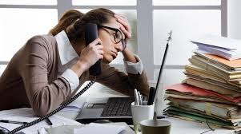
Bireysel Tutum
Hem özel, hem de mesleki yaşamında insan ilişkilerine özen göstermek,
Kendi sınırlarını çizmek,başkalarının kendileri için çizdikleri sınırlara saygı göstermek,
Kendisinin ve başkasının güçsüz yanlarını kabul etmek,
Başkasının sesi olmak, kendisinin sesi olmayı başarmak,
Başkalarının sözüne göre konuşmamak, davranmamak,
Çevreyle iyi ilişkiler kurmak,
Soğukkanlılığı korumak,
Kişisel değerlerin bilincine varmak.
Özsaygının geliştirilmesini sağlamak.
Mesleki beceri ve niteliklerini geliştirmek .

Slide 38
Örgütsel Tutum
İşyerinde mobbingin ortadan kaldırılması için, lider vasıfları olan bir yönetici, tarafları memnun edecek veya iki tarafın da bazı fedakarlıklarda bulunacakları bir sonuç için müzakere tekniklerini kullanmalıdır.
Örgütsel liderliğin önemli fonksiyonlarından biri, örgüt çalışanlarını yönlendirecek paylaşılan bir vizyon oluşturmaktır.
İşin insancılaştırılması, işin ve çalışma koşullarının ve iş çevresinin insani gereksinimlere uygun olarak organize edilmesidir.
Bireysel saygıya dayalı işyeri kültürü geliştirilmeli,
Açık, anlaşılır, şeffaf bir politika izlenmeli,
Farkındalık arttırılmalı,
İşyeri sürekli izlenmeli ve değerlendirilmeli,
Raporlama ve tüm olayların kayıt altına alınması sağlanmalı,
Çalışanların düzenli geri bildirimi sağlanmalı,
Periyodik olarak ortak yönetim-çalışan toplantıları gerçekleştirilmeli,
Yönetim planının düzenli aralıklarla gözden geçirilmesi sağlanmalıdır.

Slide 39
Örgütsel Tutum
Yönetim şekillerini çalışanların katılımlarını sağlayacak ve fikirlerini değerlendirebilecek şekilde yeniden gözden geçirmelidir.
Bunun için belirli sürelerde ortak toplantılar yapılması, personelle ilgili alınan kararlarda görüşlerine başvurulması yani “yeniden düzenlenmiş yönetim“ modeli ile kurumsal yönetişimin gerçekleştirilmesi sağlanmalıdır.
“Bizim işyerimizde böyle bir şey olmaz” dememelidir.
Diyalog teşvik edilmeli, eleştiriye hak tanınmalı, eleştiren işaretlenmemelidir.
Süper vizyon hizmeti ile duygusal yüklenişler azaltılmalı, sorunların nedenleri birey ve grup tarafından daha iyi anlaşılmalı, çözüm birlikte aranmalıdır.
Sporda olduğu gibi, iş yaşamında da kurallar net ve adil olmalıdır.

Slide 40
……….. Üniversitesi Rektörü………… Şok Ceza!
Bilindiği üzere ………. 2010 yılında YÖK Denetleme Kurulu tarafından iki kez denetlenmişti. Bu denetleme neticesinde Rektör……………. mobing (Psikolojik Taciz ve ayrımcı davranma) suçundan disiplin cezası aldığı söylentileri vardı.
……………………………hakkında Yükseköğretim Denetleme Kurulu tarafından yapılan soruşturma sonucunda subut bulunan suçlarından dolayı Disiplin Yönetmeliğinin 9/i maddesi uyarınca (GÖREVİN YERİNE GETİRİLMESİNDE DİL, IRK, CİNSİYET, SİYASİ DÜŞÜNCE, FELSEFİ İNANÇ, DİN VE MEZHEP AYIRIMI YAPMAK, KİŞİLERİN YARAR VEYA ZARARINI HEDEF TUTAN DAVRANIŞLARDA BULUNMAK) “1 YIL SÜRE İLE KADEME İLERLEMESININ DURDURULMASI CEZASI” ile cezalandırılması teklif edilmiş sonucunda da Yönetmeliğin 5.maddesi kapsamında değerlendirilerek, “UYARMA CEZASI” ile cezalandınlmıştır. …………..hakkında çok sayıda subut bulan iddialara ilişkin olarak yıllık ceza verme yetkisinin zamanaşımına uğradığı, bu nedenle yapılacak işlem bulunmadığı kararı alındığı yine çok sayıda suçlar hakkında suçların sabit olmasına rağmen5525 Sayılı Memurlar İle Diğer Kamu Görevlilerinin Bazı Disiplin Cezalarının Affı Hakkında Kanun kapsamında ise cezalandırma işlemi yapılmadığı belirtilmektedir.
SORUŞTURMADA …………………………….HAKKINDA SABİT BULUNAN SUÇLAR;
1- Bir Öğretim Üyesinin sicil raporlarını husumetle bozduğundan görevini kötüye kullanmak,
2- ÖSYM İl Sınav Merkezi Yöneticisi ve Açıköğretim Fakültesi İl Koordinatörü olarak ayrımcı uygulamalarla gerek üniversite sınavlarında gerek açık öğretim sınavlarında mobbing uyguladığı akademisyene görev vermemek,
3- Bir akademisyene amansız bir mobbing süreci uygulamak ve tecrit etmeye çalışmak,
4- Psikolojik baskı uyguladığı akademisyenle ilişki kuranları sindirdiği,
5- Bir Şube Müdürüne mobbing uygulamak ve üniversiteye girmesini engellemek,
TCK 94. maddesi 1.fıkrasında “Bir kişiye karşı insan onuruyla bağdaşmayan ve bedensel veya ruhsal yönden acı çekmesine, algılama veya irade yeteneğinin etkilenmesine, aşağılanmasına yol açacak davranışları gerçekleştiren kamu görevlisi hakkında üç yıldan oniki yıla kadar hapis cezasına hükmolunur.” Hükmü yer almaktadır.
Yine kulislerde Üniversite tarafından yürütülen Türkiye’de Avrupa Vatandaşlığını Teşvik Etmek konulu AB projesi kapsamında bir dosyanın Başbakanlık Teftiş Kurulu tarafından incelendiği, Üniversite Derneğine ilişkin usulsüzlük iddialarına ise İçişleri Bakanlığının el attığı konuşulmaktadır..Mart ayı içerisinde YÖK tarafından ………….ve kurmay heyetini içine alan çok sayıda idareciye YÖK tarafından ceza ve disiplin soruşturmaları açılmıştır. Seçimler nedeniyle ertelenen soruşturmalar kapsamında önümüzdeki ay içinde ……………………Denetleme Kurulu üyeleri tarafından ifadeye çağrılacağı belirtilmektedir.

Slide 41
6698 sayılı KVKK gereği; hazırlayan kişinin bilgileri sunumdan kaldırılmıştır.
Bilgi İçin: 232 248 33 21
Notes:
Yasal düzenlemeler geliştirmenin, çok boyutlu ve aynı zamanda örgütsel bir sorun olan mobbing olgusunu önleme ve mücadele etmek bakımından tek başına yetersiz bir yol olduğu söylenebilecekse de, farkındalık ve bilinç artırma çalışmaları, örgütsel düzeyde yeni mücadele yöntem, politika ve davranış kuralları geliştirilmesi gibi çarelerle birlikte çok vahim sonuçlara meydan veren bir hak ihlali ve saldırısı olarak değerlendirilmesi gereken bu olguyla mücadelede bu yolun olumlu sonuçlara büyük katkı sağlayacağı görüşündeyim. Kaldı ki, farkındalık yaratmanın ve örgütleri kendi içlerinde sorunla mücadelede girişimlerde bulunmaya teşvik etmenin sorunun önüne geçilmesinde oynayacağı rol göz önüne alındığında, özel yasal düzenlemelerin yapılmasının, özellikle de konunun cezai nitelikte sonuç ve yaptırımlara bağlanmasının ne kadar önemli olduğu anlaşılacaktır. Bu nedenlerle, Ceza Kanunumuzda mobbing ayrı bir suç olarak yer almalıdır.

